Slide 1
과목_학년학기_단원 | suhi_p_0401_01
차시명 | 01 배운 내용을 기억하고 있나요
파일명 | suhi_p_0401_01_0001
검토 | 담당
수학팀 | 김윤희
문서 HISTORY
번호 | 버전 | 문서 작성일 | 내용 비고 | 작성자 (내선번호) | 검토자
1 | V 1.0 | 2022.01.05 | 문서 발생 | 김윤희
2 | V 1.0 | 2022.1.5 | 1차 검수 및 수정 | 김예림
3
4
5
6
7
8
9
10
11

Slide 2
학습 단계 | 파일명 | 페이지 정보 | 프레임 수 | 자료 형태 (동영상, 애니메이션, 노래)
 | suhi_p_0401_01_0001.html | 수학 익힘 7쪽 | 1 | Html5
총 프레임 수 |  |  | 1

Slide 3


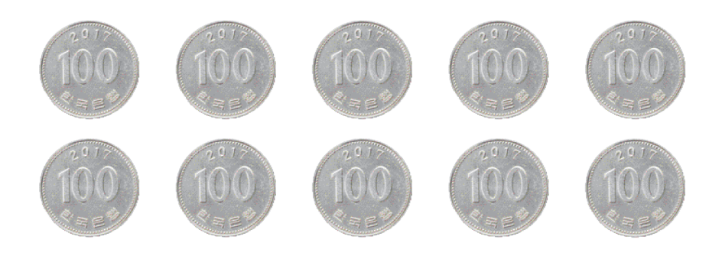



4-1
1. 큰 수
suhi_p_0401_01_0001
01 배운 내용을 기억하고 있나요
Θ Description & Function
배운 내용을 기억하고 있나요 │ 7쪽
3
5
풀이 확인 팝업창(다음 슬라이드)
답 칸 클릭하면 답 나타남. 정답 확인 버튼은 정답 가리기로 토글 됨.
1
2
4
그림을 보고 안에 알맞은 수를 써넣으세요.
100이 10개이면 입니다.
1000
#1
#2
삽화 파일명 | bg.png 수학(박) 4-1 지도서\app\resource\contents_sub\lesson01\ops\ms_lesson01\images\ms_41_1_00_01_01

Slide 4

4-1
1. 큰 수
suhi_p_0401_01_0001
01 배운 내용을 기억하고 있나요
Θ Description & Function
배운 내용을 기억하고 있나요 │ 7쪽
3
5
< 풀이 확인 클릭 시 나타나는 화면>
1
2
4
그림을 보고 안에 알맞은 수를 써넣으세요.
풀이
100원짜리 동전이 10개이면 1000원입니다.
100이 10개이면 1000입니다.
100이 10개이면 입니다.
1000

Slide 5


4-1
1. 큰 수
suhi_p_0401_01_0001
01 배운 내용을 기억하고 있나요
Θ Description & Function
배운 내용을 기억하고 있나요 │ 7쪽
3
5
풀이 확인 팝업창(다음 슬라이드)
답 칸 클릭하면 답 나타남. 정답 확인 버튼은 정답 가리기로 토글 됨.
1
2
4
안에 알맞은 수를 써넣으세요.
1000이 5개
100이 2개
10이 0개
1이 7개
이면
5207
입니다.
#1
#2

Slide 6
4-1
1. 큰 수
suhi_p_0401_01_0001
01 배운 내용을 기억하고 있나요
Θ Description & Function
배운 내용을 기억하고 있나요 │ 7쪽
3
5
< 풀이 확인 클릭 시 나타나는 화면>
1
2
4
안에 알맞은 수를 써넣으세요.
1000이 5개
100이 2개
10이 0개
1이 7개
풀이
1000이 5개 5000
이면
5207
입니다.
100이 2개 200
10이 0개 0
1이 7개 7
5207

Slide 7

4-1
1. 큰 수
suhi_p_0401_01_0001
01 배운 내용을 기억하고 있나요
Θ Description & Function
배운 내용을 기억하고 있나요 │ 7쪽
3
5
풀이 확인 팝업창(다음 슬라이드)
답 칸 클릭하면 답 나타남. 정답 확인 버튼은 정답 가리기로 토글 됨.
1
2
4
안에 알맞은 수를 써넣으세요.
7934＝ ＋ ＋30＋4
7000
900
#1
#2

Slide 8
4-1
1. 큰 수
suhi_p_0401_01_0001
01 배운 내용을 기억하고 있나요
Θ Description & Function
배운 내용을 기억하고 있나요 │ 7쪽
3
5
< 풀이 확인 클릭 시 나타나는 화면>
1
2
4
안에 알맞은 수를 써넣으세요.
7934＝ ＋ ＋30＋4
7000
900
풀이
7934는 1000이 7개, 100이 9개, 10이 3개, 1이 4개인 수입니다.
7934＝7000＋900＋30＋4

Slide 9





4-1
1. 큰 수
suhi_p_0401_01_0001
01 배운 내용을 기억하고 있나요
Θ Description & Function
배운 내용을 기억하고 있나요 │ 7쪽
3
5
풀이 확인 팝업창(다음 슬라이드)
답 칸 클릭하면 답 나타남. 정답 확인 버튼은 정답 가리기로 토글 됨.
부등호 답 칸 소스
1
2
4
#3
두 수의 크기를 비교하여 안에 , , 를 알맞게 써넣으세요.
#3
#3
5120 6341
3010 3003
#1
#2

Slide 10
4-1
1. 큰 수
suhi_p_0401_01_0001
01 배운 내용을 기억하고 있나요
Θ Description & Function
배운 내용을 기억하고 있나요 │ 7쪽
3
5
< 풀이 확인 클릭 시 나타나는 화면>
1
2
4
두 수의 크기를 비교하여 안에 , , 를 알맞게 써넣으세요.
5120 6341
3010 3003
풀이
5120 6341
3010 3003
5 6
1 0

